Slide 1
SysTick及通用定时器模块

Slide 2
概述
Stellaris LM3S系列微控制器的通用定时器模块（GPTM）包含2～4个GPTM模块（定时器0、定时器1、定时器2和定时器3）
通用定时器模块是Stellaris LM3S系列微控制器的一个定时器资源，其他定时器资源还包括系统定时器（SysTick）和PWM定时器等

Slide 3
系统定时器SysTick
属于ARM Cortex-M3内核嵌套向量中断控制器NVIC里的一个功能单元，而非片内外设
简单易用、配置灵活、 24 位单调递减计数器
写入即清零、 过零自动重载

Slide 4
系统定时器的寄存器
系统定时器控制及状态寄存器（STCTRL）
用于配置系统定时器的时钟、使能计数器、使能 SysTick 中断、判定计数器状态；
系统定时器重载值寄存器（STRELOAD）
该寄存器包含计数器重载值，每当计数器过零时自 动重载；
系统定时器当前值寄存器（STCURRENT）
该寄存器包含计数器的当前值。

Slide 5
SysTick库函数
原型 | Unsigned long SysTickPeriodSet(unsigned long ulPer i od)
参数 | ulPeriod是每个 SysTick 计数器周期的时钟节拍数；它的值必须在 1～16,777,216 之间（1 和 16,777,216 包括在内）
返回 | None.
说明 | 这个函数设置 SysTick 计数器绕回计数（wrap）的速率；它与相邻中断之间的处理器时钟数相等。
功能 | 设置 SysTick 计数器的周期

Slide 6
SysTick库函数
原型 | Unsigned long SysTickPeriodGet(void)
参数 | None.
返回 | 返回 SysTick 计数器的周期。
说明 | 这个函数返回 SysTick 计数器绕回计数（wrap）的速率；它与两个中断之间的处理器时钟数相等。
功能 | 获取 SysTick 计数器的周期

Slide 7
SysTick库函数
原型 | void SysTickEnable(void)
参数 | None.
返回 | None.
说明 | 这个函数将启动 SysTick 计数器。如果已经注册了一个中断处理程序，当 SysTick 计数器翻转时，中断处理程序将被调用。
功能 | 使能 SysTick 计数器

Slide 8
SysTick库函数
原型 | voidSysTickDisable(void)
参数 | None.
返回 | None.
说明 | 这个函数停止 SysTick 计数器。如果已经注册了一个中断处理程序，则这个中断处理程 序在 SysTick 重新启动之前不会被调用。
功能 | 禁止 SysTick 计数器

Slide 9
SysTick库函数
原型 | unsignedlongSysTickValueGet(void)
参数 | None.
返回 | 返回 SysTick 计数器的当前值
说明 | 这个函数返回 SysTick 计数器的当前值；它的值将在（周期-1）到 0 之间[（周期-1） 和 0 两个值包括在内]。
功能 | 获取 SysTick 计数器的当前值

Slide 10
SysTick举例
void ClockInitial(void)
{
SysCtlLDOSet(SYSCTL_LDO_2_50V); // 设置LDO输出电压
SysCtlClockSet(SYSCTL_USE_OSC | // 系统时钟设置
SYSCTL_OSC_MAIN | // 采用主振荡器
SYSCTL_XTAL_16MHZ | // 外接16MHz晶振
SYSCTL_SYSDIV_1); // 不分频
TheSysClock = SysCtlClockGet(); // 获取当前的系统时钟频率
}

Slide 11
SysTick举例
void GPIOInitial(void)
{
SysCtlPeripheralEnable(SYSCTL_PERIPH_GPIOB); //KEY RIGHT | KEY LEFT
SysCtlPeripheralEnable(SYSCTL_PERIPH_GPIOE); //KEY PRESS | KEY UP
SysCtlPeripheralEnable(SYSCTL_PERIPH_GPIOF); //KEY DOWN | LED1 | LED0
GPIOPinConfigure(GPIO_PF2_LED1);
GPIOPinConfigure(GPIO_PF3_LED0);
GPIOPinTypeGPIOOutput(LED0_BASE,LED0_PIN); //Set LED0
GPIOPinTypeGPIOOutput(LED1_BASE,LED1_PIN); //Set LED1
LEDOff(LED_ALL);
GPIOPinTypeGPIOInput(KEY_PRESS_BASE, KEY_PRESS_PIN); //Set Key Press
GPIOPinTypeGPIOInput(KEY_LEFT_BASE, KEY_LEFT_PIN); //Set Key Left
GPIOPinTypeGPIOInput(KEY_RIGHT_BASE, KEY_RIGHT_PIN); //Set Key Right
GPIOPinTypeGPIOInput(KEY_UP_BASE, KEY_UP_PIN); //Set Key Up
GPIOPinTypeGPIOInput(KEY_DOWN_BASE, KEY_DOWN_PIN); //Set Key Down
}

Slide 12
SysTick举例
void SysTickInitial(void)
{
SysTickPeriodSet(TheSysClock); //SysTick计数值装载
SysTickEnable(); //SysTick使能
}

Slide 13
SysTick举例
int main(void)
{
ClockInitial();
GPIOInitial();
SysTickInitial();
while(1)
{
if ( KeyPress(KEY_PRESS)&(SysTickValueGet()> (TheSysClock/2)))
{
LEDOn(LED_1);
LEDOff(LED_0);
}
else
……
}

Slide 14
通用定时器模块
Stellaris 系列ARM内部通常拥有2～4 个GPTM 模块，分别称为Timer0 、Timer1 、Timer2 和Timer3 。
每个GPTM 都可以配置为一个32 位定时器或一个32位RTC（Real Time Clock）定时器；也可以拆分为两个16位的定时/计数器Timer A 和TimerB ，它们可被配置为独立运行的定时器或事件计数器。

Slide 15
通用定时器概述
可编程定时器支持以下模式：
32位定时器模式：单次触发(one - shot)定时器、周期(periodic)定时器和实时时钟RTC；
16位定时器模式：单次触发(one - shot)定时器和周期定时器；
16位输入捕获模式：输入边沿计数捕获和输入边沿定时捕获；
16位PWM(Pulse - Width Modulation)模式。

Slide 16
32位单次触发/周期定时器
这两种模式中，Timer 都被配置成一个32 位的递减计数器，用法类似，但是单次触发模式只能定时一次（如果需要再次定时则必须重新配置），而周期模式则可以周而复始地定时，除非被关闭。在计数到0时，可以在软件的控制下触发中断或输出一个内部的单时钟周期脉冲信号。

Slide 17
32位RTC定时器
在该模式中，Timer被配置成一个32位的递增计数器。
RTC的时钟源来自芯片CCP0、CCP2、CCP4或CCP6管脚的输入。CCP 管脚的名称来自“Capture Compare PWM”的缩写，意为“捕获比较脉宽调制”。
输入CCP 管脚的时钟频率应当为32.7 68kH z，在芯片内部有一个RTC 专用的预分频器，固定为32768分频。因此最后输入到RTC 计数器的时钟频率正好是1Hz ，即每过1 秒钟 RTC 计数器增1 。

Slide 18
16位单次触发/周期定时器
Timer可以被拆分为两个单独运行的16位定时/计数器，都可以被配置成带8位预分频（可选）的16位递减计数器。如果使用8 位预分频功能，则相当于24 位定时器。具体用法跟32位单次触发/周期定时器类似，只不过对TimerA和TimerB的操作是分别独立进行的。

Slide 19
16位输入边沿计数捕获
在该模式中，Timer A 或Timer B 被配置为能够捕获外部输入脉冲边沿事件的递减计数器。共有3 种边沿事件类型：正边沿、负边沿、双边沿。
该模式的工作过程是：设置装载值，并预设一个匹配值（应当小于装载值）；计数使能后，在特定的CCP 管脚每输入1个脉冲（正边沿、负边沿或双边沿有效），计数值就减1 ；当计数值与匹配值相等时，停止运行，并触发中断（如果中断已被使能）。如果需要再次捕获外部脉冲，则要重新进行配置。

Slide 20
16位输入边沿定时捕获
该模式中，Timer A 或TimerB 被配置为自由运行的16位递减计数器，允许在输入信号的上升沿或下降沿捕获事件。
其工作过程为：设置装载值（默认为0xFFFF）、捕获边沿类型；计数器被使能后开始自由运行，从装载值开始递减计数，计数到0 时重装初值，继续计数
如果从CCP 管脚上出现有效的输入脉冲边沿事件，则当前计数值自动复制到GPTMTAR或GPTMTBR 寄存器里，该值会一直保存不变，直至遇到下一个有效输入边沿时被刷新
为了能够及时读取捕获到的计数值，可以使能边沿事件捕获中断，在中断服务函数里读取。

Slide 21
16位PWM 模式
Timer 模块还可以用来产生简单的PWM 信号。
在PWM 模式中，TimerA 或TimerB 被配置为16位的递减计数器，通过设置适当的装载值（决定PWM 周期）和匹配值（决定PWM 占空比）来自动地产生PWM 方波信号输出。

Slide 22
通用定时器应用
LM3S9B96
用于对内部事件进行计数的间隔定时器，或着产生系统节拍
捕获外部信号
CAP
MAT
匹配输出

Slide 23
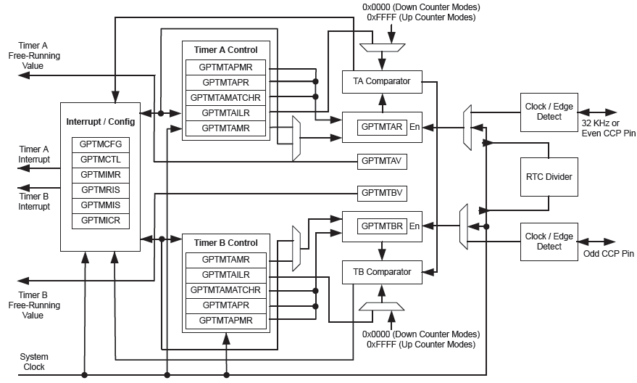
通用定时器模块的结构图

Slide 24
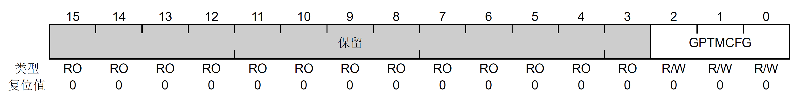
通用定时器控制寄存器
GPTM配置寄存器，GPTMCFG
GPTMCFG（GPTM Configuration) offset 0x000
该寄存器2:0位的值决定GPTM工作在32位模式还是16位模式：
0x0 32位定时器配置
0x1 32位实时时钟计数器配置
0x4 16位定时器配置

Slide 25
通用定时器控制寄存器
GPTM定时器A模式寄存器，GPTMTAMR
GPTMTAMR（GPTM Timer A Mode），offset 0x004
在16位PWM模式中，TAAMS=1，TACMR=0，TAMR=0x2；在16位定时器配置中，TAMR控制定时器A的16位定时模式；在32位定时器配置中，该寄存器控制模式，而GPTMTBMR寄存器中的内容被忽略。

Slide 26
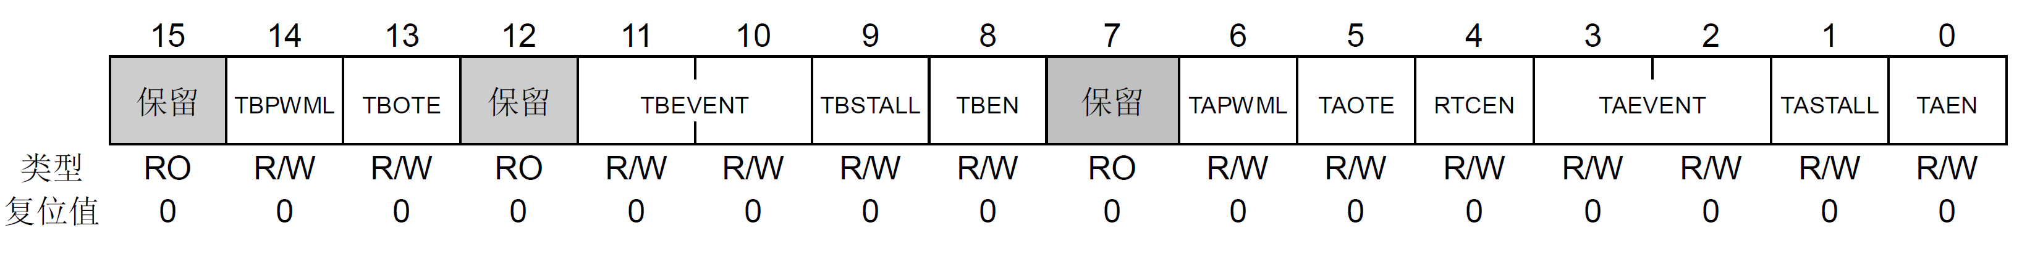
通用定时器控制寄存器
GPTM控制寄存器，GPTMCTL
GPTMCTL（GPTM Control），offset 0x00C
当对GPTMCTL的TAEN/TBEN位执行写1操作时，定时器A/B从其预加载的值开始递增或递减计数；
通过将TAOTE/TBOTE位置位可将输出触发使能，并且可以触发启动转换（SoC）事件，如A/D转换；
如果TASTALL/TBSTALL位有效，则定时器A/B停止计数直到该信号失效；
TAEVENT/TBEVENT位域决定定时器A/B计数时所采用的边沿类型；
通过将TAPWML/TBPWML位置位，可实现将输出PWM信号反相的功能。

Slide 27
通用定时器控制寄存器
GPTM中断屏蔽寄存器，GPTMIMR
GPTMIMR（GPTM Interrupt Mask），offset 0x018
该寄存器允许软件来使能/禁用GPTM控制器级别中断。对寄存器中的某一位置位会使能相应中断，对某一位清零则禁用该中断

Slide 28
通用定时器控制寄存器
GPTM原始中断状态寄存器，GPTMRIS
GPTMRIS（GPTM Raw Interrupt Status), offset 0x01C
该寄存器显示了GPTM的内部中断信号状态。无论中断是否被GPTMIMT寄存器屏蔽，GPTMRIS中的位都可以被设置。其每一位可以通过向GPTMICR寄存器中的相应位写1来清零。

Slide 29
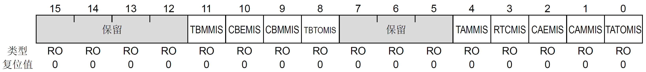
通用定时器控制寄存器
GPTM屏蔽后的中断状态寄存器，GPTMMIS
GPTMMIS（GPTM Masked Interrupt Status），offset 0x020
该寄存器显示GPTM的控制器级中断状态。如果一个中断在GPTMIMR寄存器中没有被屏蔽，并且有一个事件引起了该中断，则GPTMMIS寄存器中的相应位被置位。该寄存器的所有位可以通过向GPTMICR寄存器中的相应位写1来清零。

Slide 30
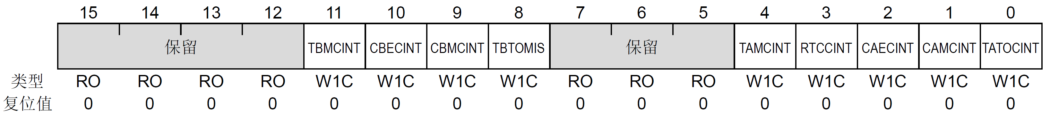
通用定时器控制寄存器
GPTM中断清除寄存器，GPTMICR
GPTMICR（GPTM Interrupt Clear），offset 0x024
这个寄存器用来清除GPTMRIS寄存器和GPTMMIS寄存器中的状态位。向该寄存器的某一位写1将对GPTMRIS寄存器和GPTMMIS寄存器中的相应位清零。

Slide 31
通用定时器控制寄存器
GPTM定时器A间隔加载寄存器，GPTMTAILR
GPTMTAILR（GPTM Timer A Interval Load），offset 0x028
当定时器A递减计数时，这个寄存器用来把初始计数值装入定时器；当定时器A递增计数时，该寄存器被用来设置上界；
当GPTM被配置为32位模式的一种时，GPTMTAILR表现为一个32位寄存器（其高位部分的16位相应于GPTMTBILR寄存器中的内容）；在16位模式中，该寄存器的高16位为0并且和GPTMBILR寄存器的状态无关。

Slide 32
通用定时器控制寄存器
GPTM定时器A匹配寄存器，GPTMTAMATCHR
GPTMTAMATCHR（GPTM Timer A Match），offset 0x030
这个寄存器被装载了一个匹配值。在一次计时模式或周期计时模式中，当定时器的值与该寄存器中的值相等时会产生中断。在边缘计数模式中，该寄存器和GPTMTAILR寄存器一起，确定有多少边缘事件被计数。被计数的边缘事件总数量等于GPTMTAILR中的值减去该值。

Slide 33
通用定时器控制寄存器
GPTM定时器A预分频寄存器，GPTMTAPR
GPTMTAPR（GPTM Timer A Prescale），offset 0x038
在周期计时或一次计时模式中，该寄存器允许软件来扩展16位定时器的范围。在边缘计数模式中，该寄存器是24位计数值的高8位。

Slide 34
通用定时器控制寄存器
GPTM定时器A计数器，GPTMTAR
GPTMTAR（GPTM Timer A），offset 0x048
在任何情况下该寄存器显示当前Timer A 计数器的值，除了边沿计数模式之外。在边沿计数模式下，该寄存器记录了已经发生的边沿的个数。还是在边沿计数模式下，[23:16]位记录了计数的高8 位。
在32位模式，对GPTMTAR的32位读访问返回的值为：
GPTMTBR[15:0]:GPTMTAR[15:0]

Slide 35
通用定时器控制寄存器
GPTM定时器A值寄存器，GPTMTAV
GPTMTAV（GPTM Timer A Value），offset 0x050
在所有模式下，读取该寄存器返回Timer A 自由运行的值。软件可以根据该值来判断从发生中断到响应中断经历的时间。向该寄存器写入的值将会在下一个时钟周期加载到GPTMTAR寄存器里。在输入边沿计数模式下，[23:16]位是计数器的高8 位。
注意：在边沿计数模式下GPTMTAV 寄存器不能写入。
对GPTMTAV的32位读访问返回的值：
GPTMTBV[15:0]:GPTMTAV[15:0]

Slide 36
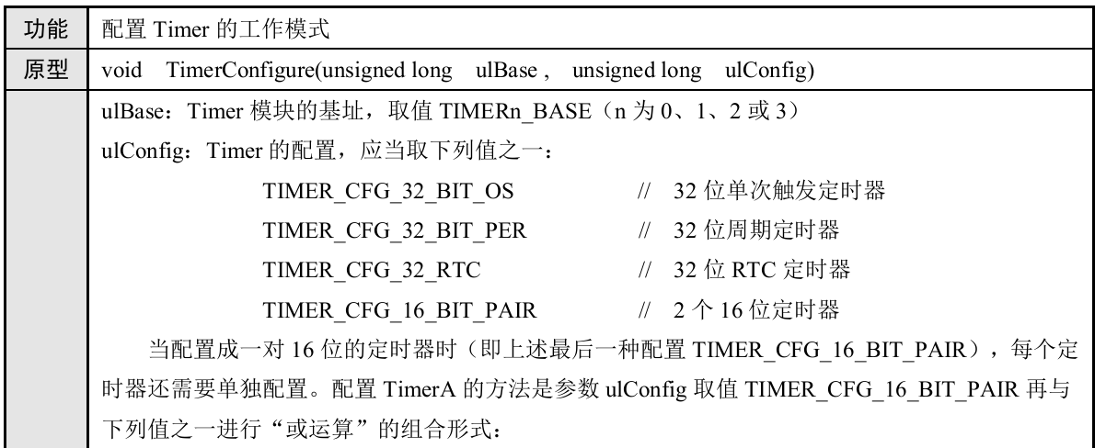
Timer库函数

Slide 37
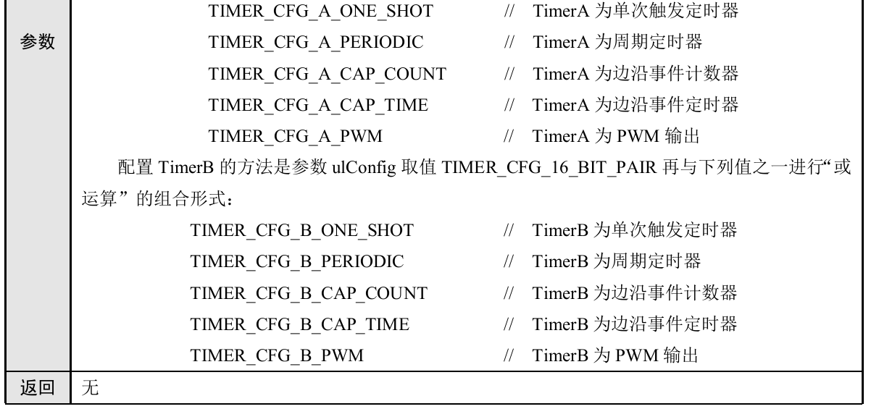
Timer库函数

Slide 38
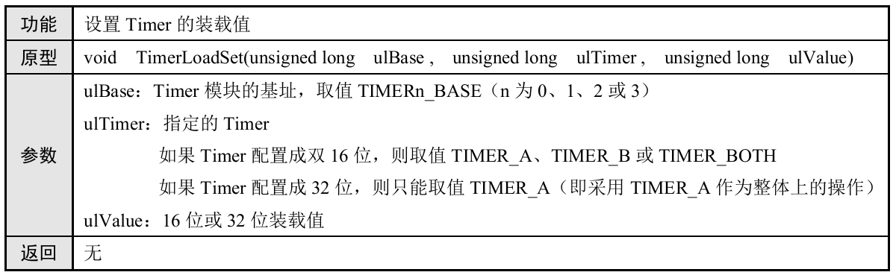
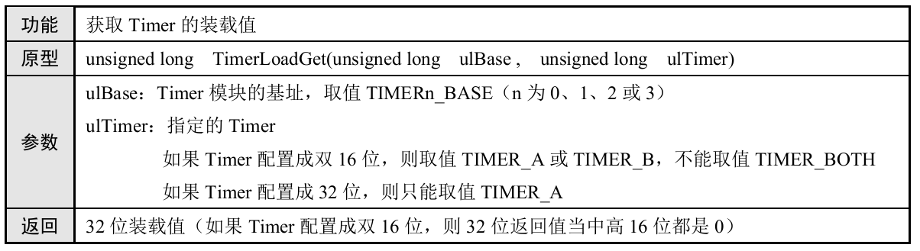
Timer库函数

Slide 39
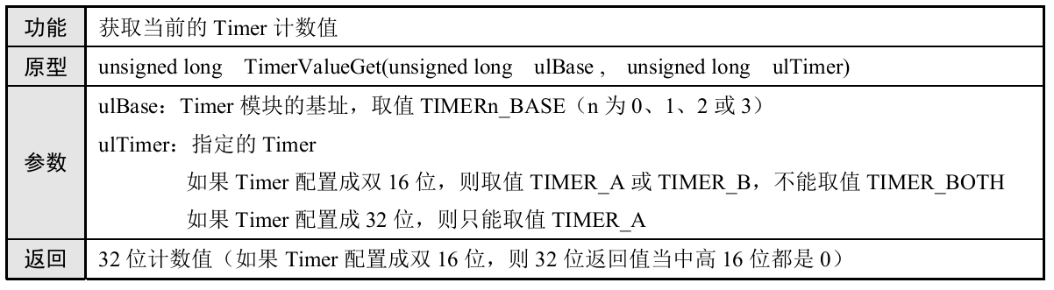
Timer库函数

Slide 40
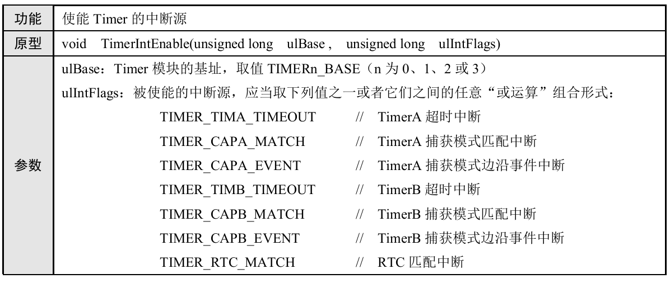
Timer库函数

Slide 41
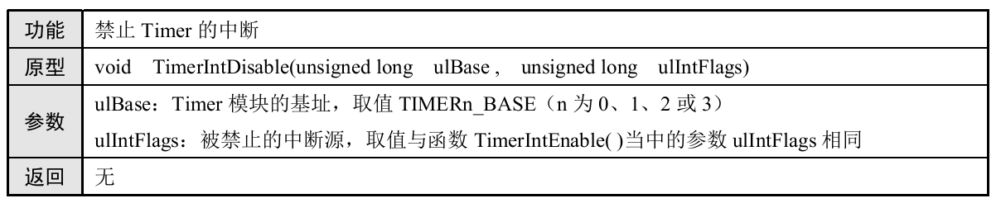
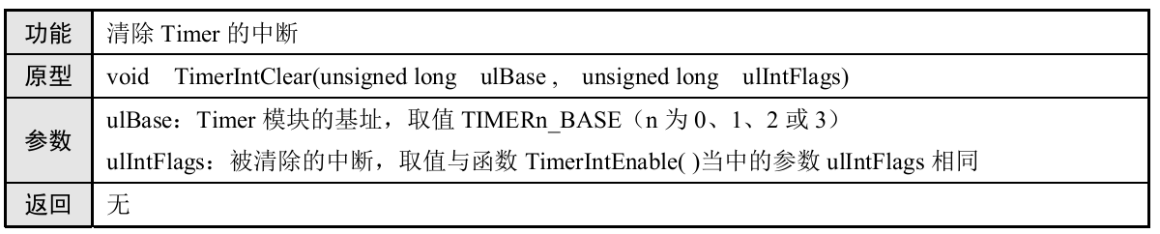
Timer库函数

Slide 42
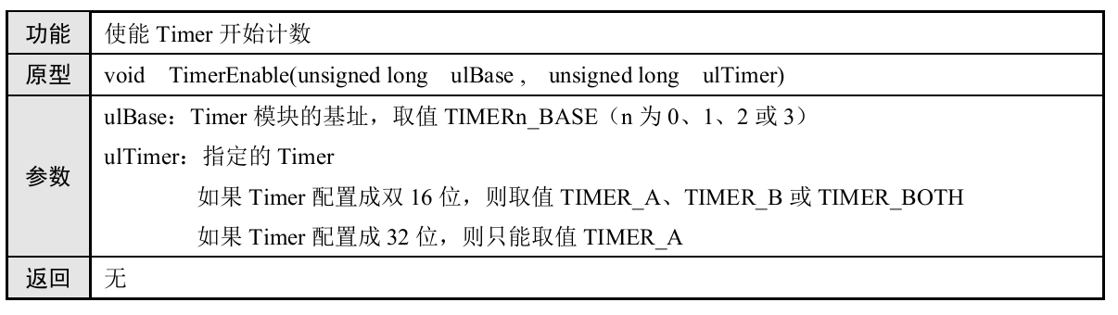
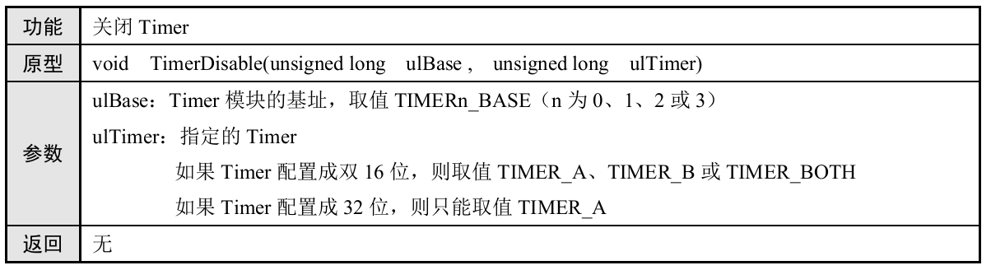
Timer库函数

Slide 43
通用定时器功能举例
void TimerInitial(void)
{
SysCtlPeripheralEnable(SYSCTL_PERIPH_TIMER0); //使能TIMER0
TimerConfigure(TIMER0_BASE, TIMER_CFG_32_BIT_PER); //设置为32位周期式计数器
TimerLoadSet(TIMER0_BASE,TIMER_A, (TheSysClock/3)); //溢出周期为0.33S
TimerEnable(TIMER0_BASE,TIMER_A); //TIMER0开始计数
}

Slide 44
通用定时器功能举例
if (TimerValueGet(TIMER0_BASE,TIMER_A) > (TheSysClock/6))
LEDOn(LED_1);
else
LEDOff(LED_1);

Slide 45
谢 谢！

